Slide 1









Thứ năm ngày 30 tháng 11 năm 2023

Slide 2
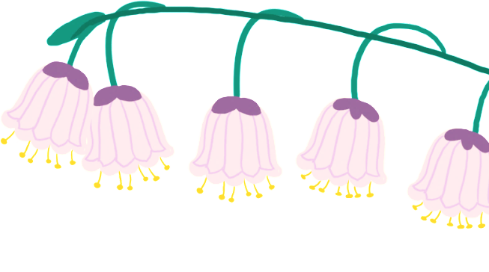
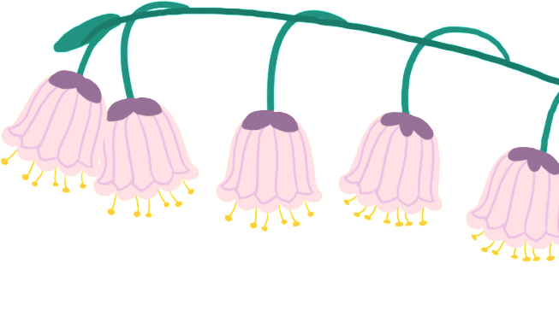



Yêu cầu cần đạt
Tóm tắt được nội dung các bước trồng hoa, cây cảnh trong chậu.
Sử dụng được một số dụng cụ cần thiết để trồng hoa, cây cảnh trong chậu.
Thực hiện được trồng hoa, cây cảnh trong chậu.

Slide 3
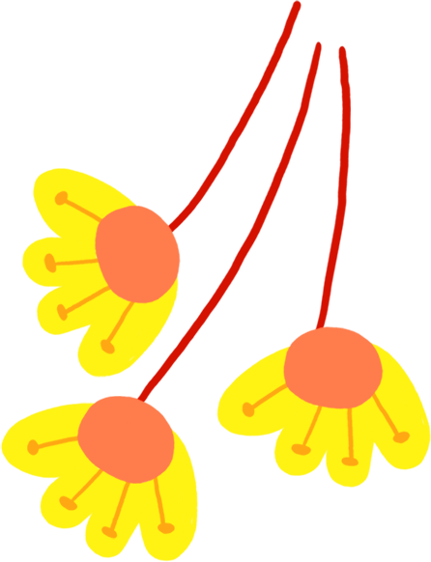





Slide 4
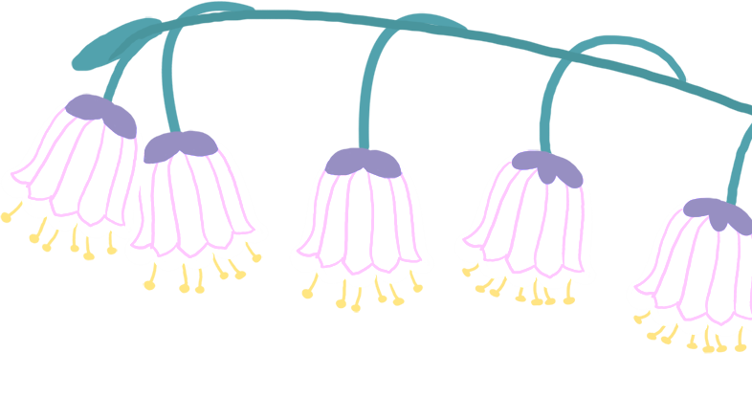
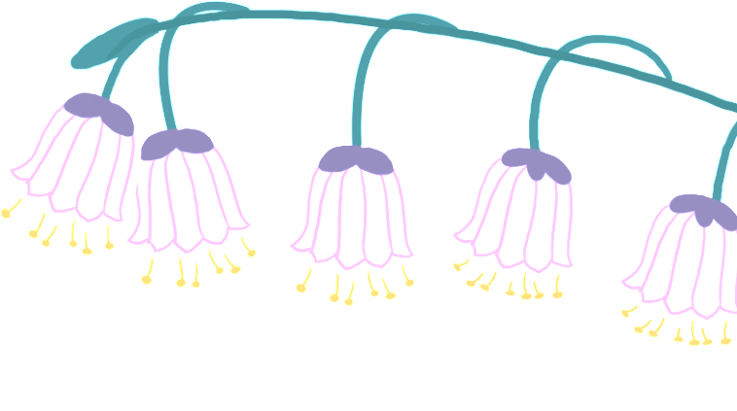


Em có thích trồng hoa và cây cảnh không?
Em đã bao giờ trồng cây hoa hoặc cây cảnh nào chưa?
Vậy để trồng cây cảnh và hoa đẹp em đã trồng thế nào?

Slide 5





KHÁM PHÁ

Slide 6



Hoạt động 1: Tìm hiểu các bước trồng hoa, cây cảnh trong chậu

Slide 7


Em hãy sử dụng các thẻ gợi ý dưới đây và sắp xếp đúng thứ tự các bước trồng hoa, cây cảnh trong chậu.
1. Tưới nhẹ quanh gốc cây
2. Sử dụng một tấm lưới nhỏ hay một viên sỏi có kích thước lớn hơn lỗ thoát nước đặt lên trên lỗ thoát nước ở đáy chậu.
3. Đặt cây đứng thẳng ở giữa chậu, cho thêm giá thể vào chậu cho đến khi lấp kín gốc và rễ; dùng tay ấn nhẹ quanh gốc cây cho chắc chắn.
4. Chuẩn bị vật liệu, vật dụng và dụng cụ trồng hoa, cây cảnh.
5. Cho một lượng giá thể vừa đủ vào chậu.

Slide 8
Các bước trồng hoa, cây cảnh trong chậu
Bước 1: Chuẩn bị vật liệu, vật dụng và dụng cụ.
Bước 2: Sử dụng một tấm lưới nhỏ hay một viên sỏi có kích thước lớn hơn lỗ thoát nước đặt lên trên lỗ thoát nước ở đáy chậu.
Bước 3: Cho một lượng giá thể vừa đổ vào chậu.
Bước 4: Đặt cây đứng thẳng ở giữa chậu, cho thêm một giá thể vào chậu cho đến khi lấp kín gốc và rễ, dùng tay ấn nhẹ quanh gốc cây cho chắc chắn.
Bước 5: Tưới nhẹ quanh gốc cây

Slide 9

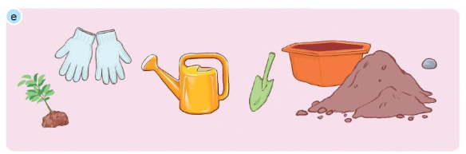

Quan sát tranh và kể tên các vật liệu, vật dụng và dụng cụ cần thiết để trồng hoa, cây cảnh trong chậu.
Găng tay làm vườn
Xẻng nhỏ
Chậu
Bình tưới nước
Giá thể
Cây giống

Slide 10
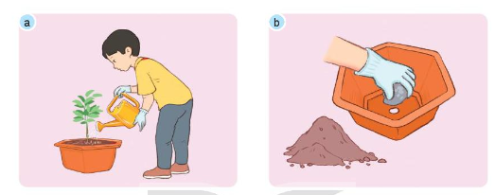
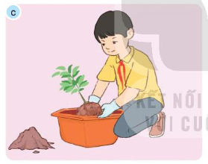
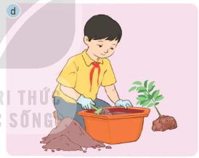
Sắp xếp các ảnh trong hình 1 theo đúng thứ tự các bước trồng hoa, cây cảnh

Slide 11


Slide 12


Cùng nhau thảo luận mô tả và chia sẻ về quy trình trồng một loại hoa trong chậu mà em biết.

Slide 13











Slide 14


Slide 15
Chia sẻ về những loài hoa, cây cảnh được trồng ở nhà em và nêu các bước trồng.

Slide 16



